Slide 1
Minería y suelo
La contaminación de los suelos
Octubre de 2014

Slide 2
Minería y suelo: La contaminación del suelo
Uno de los efectos más indeseados de la actividad industrial y minera es la contaminación del suelo.
¿en qué consiste?
¿cuales son los contaminantes que pueden afectar al suelo?, y
¿qué efectos tienen sobre sus propiedades físicas y químicas?

Slide 3
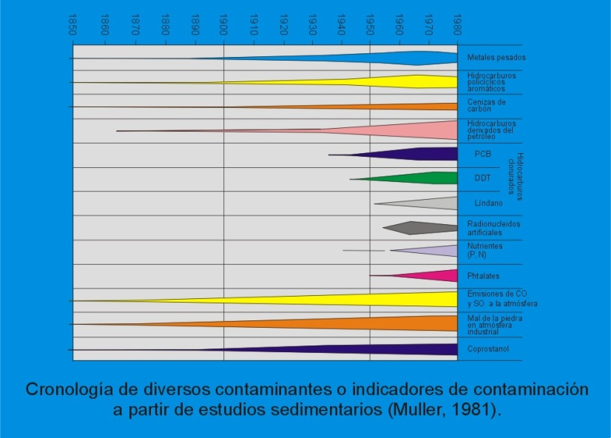

Slide 4
La figura muestra la distribución temporal de los distintos contaminantes o indicadores de contaminación a partir de estudios realizados sobre rocas sedimentarias.
Buena parte de ellos se pueden considerar, de forma más o menos clara, relacionados con la actividad minera: los metales pesados (aunque una buena parte proceden de procesos de combustión: plomo en las antiguas gasolinas), las cenizas de carbón, los hidrocarburos (procedentes de procesos de transporte), los radionucleidos artificiales, las emisiones de gases derivados de la combustión de carbón.

Slide 5
Contaminantes de origen minero
gaseosos,
líquidos y
sólidos,
Esto sucede ya sea por depósito a partir de:
vía atmosférica como partículas sedimentadas o traídas por las aguas de lluvia,
por el vertido directo de los productos líquidos de la actividad minera y metalúrgica,
o por la infiltración de productos de lixiviación del entorno minero: aguas provenientes de minas a cielo abierto, escombreras (mineral dumps), etc., o por la disposición de elementos mineros sobre el suelo.

Slide 6
Gaseosos.
La presencia de gases contaminantes de origen minero en la atmósfera constituye sin duda un problema menor frente a los de origen industrial o urbano.
Esto es debido a que sus volúmenes, comparados con los emitido por otro tipo de actividades, suelen ser limitados.
Las excepciones son las relacionadas con la actividad metalúrgica (sobre todo de sulfuros) o de procesos de combustión directa de carbón.
En estos casos, las emisiones gaseosas suelen ser ricas en SO2-SO3, lo que implica, la denominada “ Lluvia ácida”

Slide 7
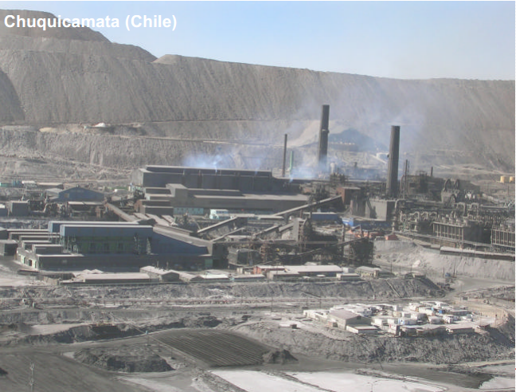
La contaminación del suelo
Contaminantes gaseosos

Slide 8
La “lluvia ácida”, está cargada en ácidos fuertes como el sulfúrico o el sulfuroso (pasos secuenciales):
SO_{2 (g)} + H₂O_{(l)} <=> SO_{2(l)}
SO_{2(l)} + 2H₂O_{(l)} <=> H₃O⁺ + HSO₃⁻
HSO₃⁻ + H₂O_{(l)} <=> H₃O⁺ + SO₃²
Al llegar estos ácidos al suelo producen efectos devastadores sobre la vegetación, infiltrándose en el suelo.
Cabe destacar también la acción sobre las aguas continentales (lagos), que puede ocasionar la muerte de peces y otros habitantes de esos ecosistemas.

Slide 9
La lluvia ácida puede producir efectos más o menos importantes en función de la alcalinidad del suelo: cuando el suelo contiene abundantes carbonatos tiene una alta capacidad de neutralizar estos efectos, mediante la formación de sulfato cálcico y liberación de CO₂.
A su vez, el CO₂ liberado en el proceso puede combinarse con el agua del suelo produciendo ácido carbónico y bicarbonatos, que en todo caso son menos fuertes que los ácidos derivados del azufre.

Slide 10
Así pues, en ausencia de agentes (carbonatos) la lluvia ácida acaba produciendo una acidificación del suelo, que degrada y oxida la materia orgánica que contiene, reduciendo considerablemente su productividad agronómica y forestal.

Slide 11
Sólidos/líquidos
La disposición de elementos mineros sólidos sobre el suelo puede tener sobre éste efectos variados:
La de botaderos (escombreras ,mineral dumps) puede inducir la infiltración de aguas de lixiviación, más o menos contaminadas en función de la naturaleza de la mena * presente en el botadero
. Por ejemplo, mientras hay minerales fácilmente lixiviables (p.ej., pirita, esfalerita), otros son mucho más estables (p.ej., galena). De esta manera, es más fácil introducir en las aguas Zn²⁺, Cu²⁺, Fe³⁺, Fe²⁺ que Pb²⁺.

Slide 12
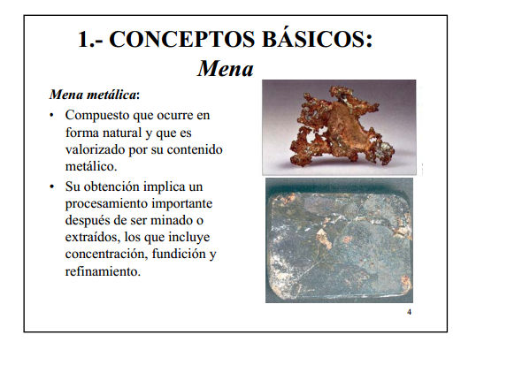

Slide 13
También produce un importante efecto de apelmazado del suelo, relacionado con el peso de los materiales acumulados, que cambia completamente el comportamiento mecánico de éste incluso después de retirado el depósito.
Otro efecto es el de recubrimiento, que evita la formación y acumulación de la materia orgánica, y el intercambio de gases con la atmósfera.

Slide 14
La de los procesos derivados de la lixiviación en pila (heap leaching), comúnmente utilizados para la extracción metalúrgica de, cobre; oro y uranio
La mena triturada es dispuesta en agrupamientos rectangulares de unos metros de altura sobre bases impermeables.
En el caso del cobre y del uranio las pilas se riegan mediante aspersores con una solución de ácido sulfúrico (en el caso del cobre, se pueden introducir también bacterias de tipo T. ferrooxidans).

Slide 15
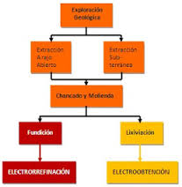

Slide 16


Pilas de lixiviación de cobre

Slide 17
En cuanto al oro, su lixiviación se basa en la utilización de compuestos cianurados (normalmente cianuro de sodio). La pila también se riega con aspersores, y el proceso químico es del tipo:
2 Au + 4 CN⁻ + O₂ + 2 H₂O -> 2 Au[(CN)₂]²⁻ + 2 OH⁻ + H₂O₂

Slide 18
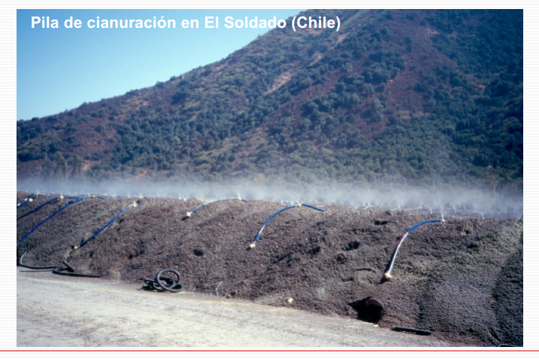
La contaminación del suelo
Aerosoles
La formación de aerosoles tóxicos se producen durante la explotación, y sobre todo, durante procesos de hidrometalurgia, que implican el riego por aspersión de pilas de mineral con compuestos a menudo de alta toxicidad (sulfúrico para la extracción de algunos elementos, como el cobre; cianuro de sodio para la extracción del oro).

Slide 19
Aunque en todos los casos se utilizan superficies basales impermeables bajo las pilas, las infiltraciones son siempre posibles.
Por otra parte, el viento puede formar aerosoles, arrastrando a áreas más o menos alejadas estos productos.

Slide 20
La de talleres de mina es una de las que tienen un mayor potencial contaminante, derivado de la presencia de hidrocarburos en grandes cantidades: depósitos de combustible para repostar, aceites pesados lubricantes, etc., cuyo vertido accidental suele ser bastante común, y tienen una gran facilidad de flujo y de infiltración en el suelo.

Slide 21
Otros edificios mineros (lavaderos, polvorines, oficinas, etc.) pueden producir efectos más o menos importantes, en función de factores diversos: existencia de instalaciones anexas, empleo de reactivos más o menos tóxicos, condiciones de almacenamiento de éstos, etc.

Slide 22
En definitiva, la minería puede producir sobre el suelo alteraciones más o menos importantes de carácter físico, físico-químico y químico, que en general ocasionan su infertilidad, o en el peor de los casos, mantienen su fertilidad pero permiten el paso de los contaminantes a la cadena alimenticia, a través del agua, o de la incorporación de los contaminantes a los tejidos de animales o vegetales comestibles.

Slide 23
Vulnerabilidad del suelo ante los contaminantes químicos
Adición al suelo de una fase líquida.
Presenta una composición muy diferente a la que habitualmente se infiltra en el mismo en ausencia de actividades mineras (agua de lluvia).
Las interacciones resultantes pueden ser muy variadas en función de la composición química del fluido, la mineralogía del suelo, y el factor climático (temperaturas medias, abundancia y frecuencia de lluvias).

Slide 24
En unos casos los contaminantes se acumulan en formas
lábiles, de alta solubilidad, de forma que están disponibles para que los animales y vegetales que viven sobre el mismo puedan captarlos, y sufrir sus efectos tóxicos.
También pueden facilitar la contaminación de los acuíferos, ya que las aguas de infiltración pueden incorporar a éstos los contaminantes.

Slide 25
Pero también pueden tener un efecto absorbente, actuando como un biofiltro altamente reactivo que facilita la inmovilización de los contaminantes gracias a procesos físicos (filtración), físico-químicos (neutralización), químicos (sorción, precipitación, complejación, degradación química) o biológicos (biodegradación).
En este sistema juegan un papel especialmente importante las arcillas, debido a sus propiedades de absorción, adsorción e intercambio iónico.
Sin embargo, cuando se supera la capacidad de amortiguación del suelo, éste se convierte de hecho en fuente de contaminación.

Slide 26
De igual forma, un cambio en las condiciones climáticas puede producir la reversibilidad del proceso.
Por ello a menudo se habla de que la presencia de contaminantes en el suelo constituye una bomba de tiempo química, que aún si en un determinado momento no produce efecto alguno, si puede hacerlo en un futuro.
Por ejemplo, si la erosión del mismo induce un transporte de los contaminantes a otras áreas.

Slide 27
En relación con lo anterior tenemos que definir el concepto de Carga Crítica de un suelo:
“ como la cantidad máxima de un determinado componente que puede ser incorporado a un suelo sin que se produzcan efectos nocivos. “
Esto nos lleva a otros conceptos importantes en lo relativo a la presencia de contaminantes en el suelo: los de geodisponibilidad y biodisponibilidad

Slide 28
La geodisponibilidad es la consecuencia directa de la actividad minera: al llevar a cabo la explotación minera de un yacimiento, se ponen a disposición del medio geológico unos elementos que antes no lo estaban, o lo estaban de forma mucho más limitada.
Cabe destacar, no obstante, que muchos yacimientos minerales, particularmente los de menas sulfuradas, son en sí fuentes naturales de contaminación ambiental.
Esto depende en gran medida de si son o no aflorantes, de su profundidad (en especial, si se localizan por encima o por debajo del nivel freático), composición mineralógica, etc.

Slide 29
La biodisponibilidad, por su parte, sería “el grado por el cual un contaminante en una fuente potencial, está disponible para ser tomado por un organismo”.
Por ejemplo, muchas plantas tienen la capacidad de absorber determinadas concentraciones de elementos pesados, siempre que se encuentren en el suelo en formas solubles, o asociados a nutrientes básicos.

Slide 30
En definitiva, la minería pone a disposición del medio ambiente una serie de sustancias potencialmente tóxicas, pero que por lo general han de sufrir una serie de transformaciones físicas, químicas y biológicas para que puedan entrar en la biosfera.
No obstante, y parafraseando la letra de una canción del grupo español Mecano, podríamos decir de la minería: “no podemos vivir sin ella, pero con ella tampoco”.
El Nevada Bureau of Mines (USA) lo ha expresado de la siguiente forma: “If it isn’t grown, it has to be mined”.

Slide 31
La contaminación del suelo
En definitiva, la minería puede producir sobre el suelo alteraciones más o menos importantes de carácter físico, físico-químico y químico, que en general ocasionan su infertilidad, o en el peor de los casos, mantienen su fertilidad pero permiten el paso de los contaminantes a la cadena alimenticia, a través del agua, o de la incorporación de los contaminantes a los tejidos de animales o vegetales comestibles.
La minería pone a disposición del medio ambiente una serie de sustancias potencialmente tóxicas, pero que por lo general han de sufrir una serie de transformaciones físicas, químicas y biológicas para que puedan entrar en la biosfera.

